Slide 1

Реализация программы по установке поквартирных систем отопления
2005 – 2010 г.
Проблемы, решения, экономика
Казань 2010г.
www.fondgaz.ru

Slide 2

Поквартирное отопление
- это индивидуальное обеспечение отдельной квартиры в многоквартирном доме теплом и горячей водой от собственного теплоисточника

Slide 3

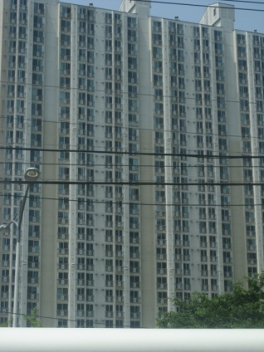
История и теория поквартирного отопления
Принцип поквартирного отопления с использованием газа имеет многолетнюю историю. Еще в 60-х годах прошлого века на Западе существовали комнатные камины, в которых в качестве топлива применялся природный газ.
Поквартирное теплоснабжение в его нынешнем виде берет начало с момента использования разработанных и сконструированных за рубежом настенных квартирных газовых котлов. Сегодня такой способ в массовом порядке применяется во многих развитых государствах.
Поквартирное теплоснабжение позволяет практически полностью исключить потери тепла при транспортировке, а также свести их к минимуму на источнике и при непосредственном использовании.
В настоящее время поквартирное теплоснабжение является наиболее совершенным способом обогрева жилых помещений как в плане оптимального расхода топлива и минимизации теплопотерь, так и в отношении эффективности и доступности регулирования режимов работы отопительной системы. Современные настенные котлы могут устанавливаться не только в одноэтажных домах или коттеджах, но и в многоквартирных малоэтажных, и высотных жилых зданиях.

Slide 4
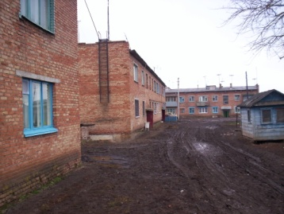
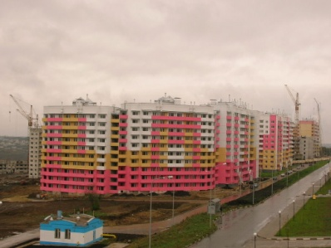
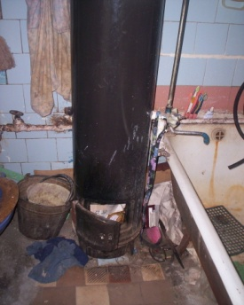
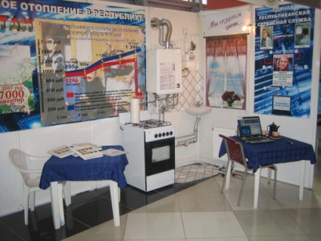
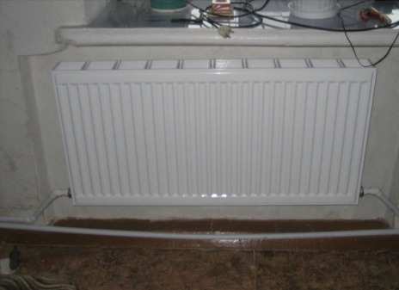
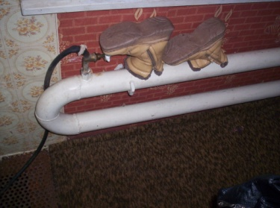
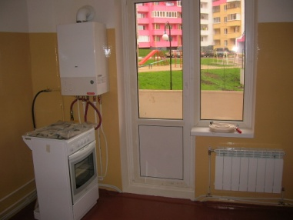
Ранее в помещениях использовались котлы с открытой камерой сгорания (с открытым пламенем), что было небезопасно как для самого помещения, так и для его микроклимата. В настоящее время используются настенные газовые котлы в конструктивном исполнении с закрытой герметичной топкой, что безопасно как для самого помещения, так и для его микроклимата. Кислород для горения поставляется снаружи помещения.
Республика Татарстан принимает активное участие в реализации проекта «Переход на поквартирные газовые системы отопления». В РТ создана самостоятельная госпрограмма по поквартирному отоплению, где в основе заложено именно применение газовых котлов индивидуального отопления малых и средних мощностей.
На сегодняшний день Татарстан – один из лидеров по общему количеству введённых и ежегодно вводимых поквартирных систем в российской Федерации. Несомненно, технический прогресс не будет стоять на месте и через некоторое время централизованное теплоснабжение останется только в местах с высокой степенью эффективности его использования. А вся остальная территория будет использовать децентрализованные источники теплоснабжения, которые предоставляют существенно более высокий комфорт и низкую себестоимость тепла.

Slide 5
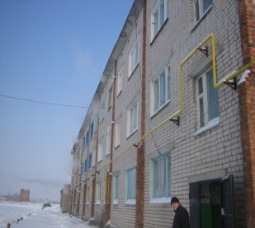
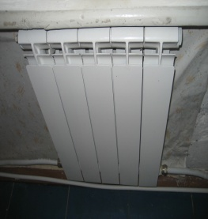
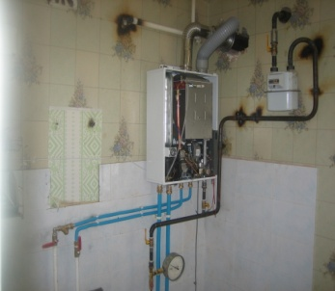
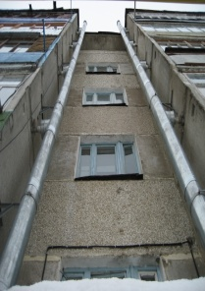
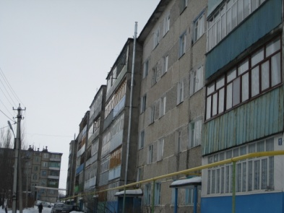
Массовое применение систем поквартирного теплоснабжения в России имеет не только экономическое, но и социальное значение. В особенности это касается малых городов, поселков и сельских населенных пунктов.
Не секрет, что по культуре быта наша страна заметно отстает от развитых государств. Однако сегодня предпринимаются шаги, направленные на исправление такого положения. Провозглашена задача обеспечения населения комфортным и доступным жильем.
Уже дает практические результаты реализуемая Газпромом программа газификации регионов России. Но поступающий в поселки и села газ используется крайне неэффективно. Как правило, его подключают к газовым плитам и, в лучшем случае, к «дедовским» печам, горелкам или устаревшим котлам с низким КПД.
Вместе с тем программа газификации создает реальные предпосылки для изменения облика наших сел и городов. Появляется уникальная возможность массового использования систем поквартирного теплоснабжения, позволяющая обеспечить гражданам страны достойные комфортные условия проживания.
Благодаря данной программе, в помещениях зимой легко поддерживается постоянная температура (что невозможно при печном отоплении), всегда присутствует горячая вода. Это особенно актуально для России, где отопительный сезон во многих регионах составляет более девяти месяцев.

Slide 6
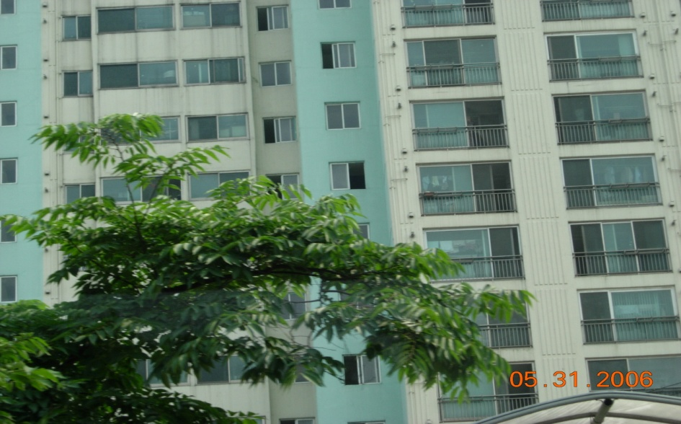
Внедрение квартирных настенных котлов избавит органы местного самоуправления и предприятия ЖКХ от «головной боли», связанной с затратами финансов и рабочей силы для поддержания в надлежащем состоянии низкоэффективных отопительных систем.
Также, при реализации программы по внедрению газового оборудования в дома населения, попутно решаются вопросы изношенности коммунальных систем, таких как замена теплосетей, систем газоснабжения, канализации, проблем с водопроводом и электричеством, что не может не сказаться благоприятно на всей системе ЖКХ в целом. Данные затраты составляют порядка 25% от всей стоимости проекта, но при этом они не ложатся на плечи простых граждан, а финансируется за счёт капитальных вложений или включаются в программу реформирования ЖКХ

Slide 7
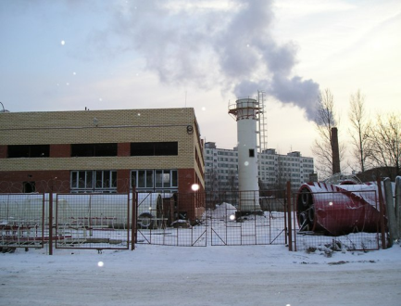
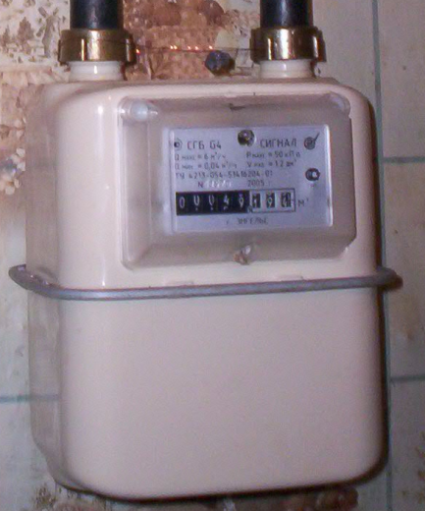
Реализация данной программы позволит:
Существенно уменьшить коммунальные платежи для населения республики в части расходов на отопление (в зависимости от стоимости в регионе тепла от 100 до 1000 рублей в месяц), с дальнейшей ежегодной прогрессией экономии, в следствии удорожания стоимости централизованного теплоснабжения в целом по Российской Федерации на 15-25% в год.
Исключить из системы центрального теплоснабжения старые, изношенные котельные (топочные) и теплотрасс с отрицательной рентабельностью и требующих огромные капитальные затраты для ремонта и реконструкции и как следствие повышения существующего тарифа.
Обеспечить население более комфортными условиями проживания, в следствии обеспечения горячей водой (более 70% существующего жилого фонда не имеют источника горячего водоснабжения) и круглогодичным, гарантированным обеспечением теплом от собственного теплоисточника.
Сэкономить топливные ресурсы на основании высокого КПД настенных котлов (92-94%)по сравнению с существующими котельными (40-70%) и повышения самосознания, бережливости населения оплачивающее полученное от собственного котла тепло и горячую воду только в соответствии с показаниями газового счетчика.

Slide 8
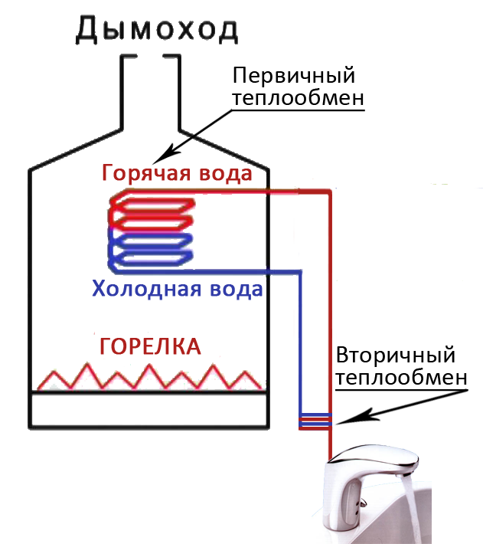
Сегодня в мире насчитывается два–три десятка фирм, выпускающих настенные котлы с закрытой камерой сгорания. Производимое ими оборудование различается по цене, дизайну и степени безопасности работы. Но принцип у всех одинаков: котел представляет собой устройство, в теплообменнике которого нагревается вода для системы отопления; а она в свою очередь нагревает воду, используемую для горячего водоснабжения.

Slide 9


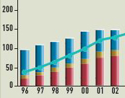

Поквартирное отопление это:
Максимальный тепловой комфорт
Экономия капитальных вложений на систему теплоснабжения
Экономия эксплуатационных расходов
Экономия расхода газа

Slide 10

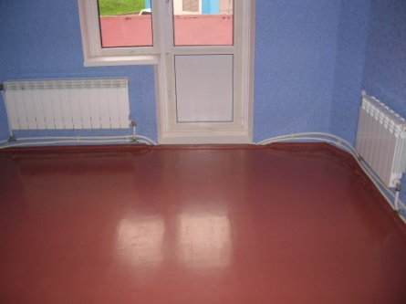
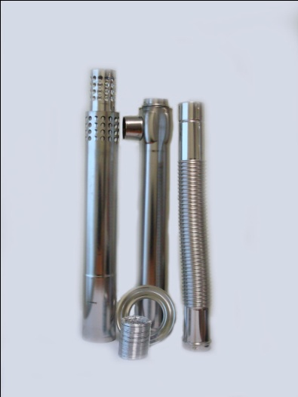
Элементы поквартирного отопления:
ОТОПИТЕЛЬНЫЙ КОТЕЛ
ОТОПИТЕЛЬНЫЕ ПРИБОРЫ И ТРУБОПРОВОДЫ
СИСТЕМА ГАЗОСНАБЖЕНИЯ
СИСТЕМЫ ПОДАЧИ ВОЗДУХА И УДАЛЕНИЯ ПРОДУКТОВ СГОРАНИЯ
СИСТЕМЫ ХОЛОДНОЙ И ГОРЯЧЕЙ ВОДЫ

Slide 11
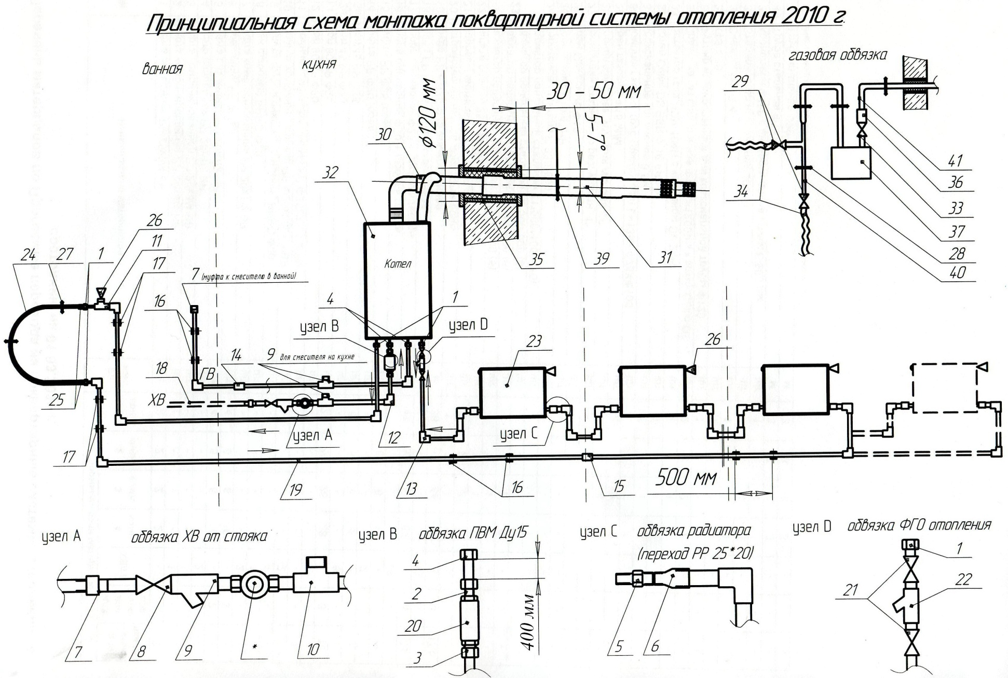

Slide 12
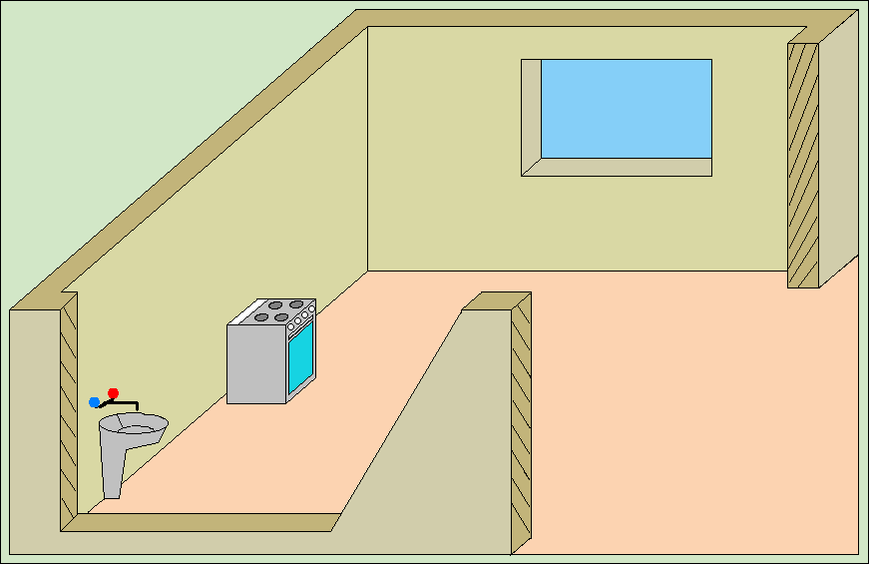
Основные элементы поквартирного отопления

Slide 13
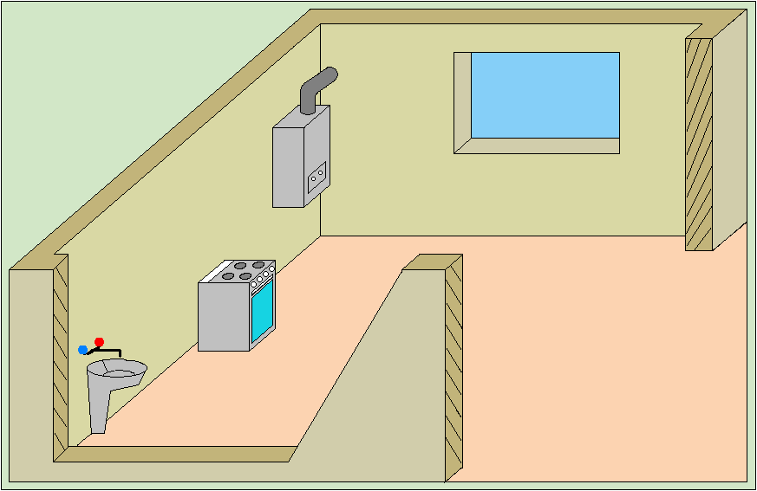
Основные элементы поквартирного отопления
Двухконтурный газовый котел

Slide 14
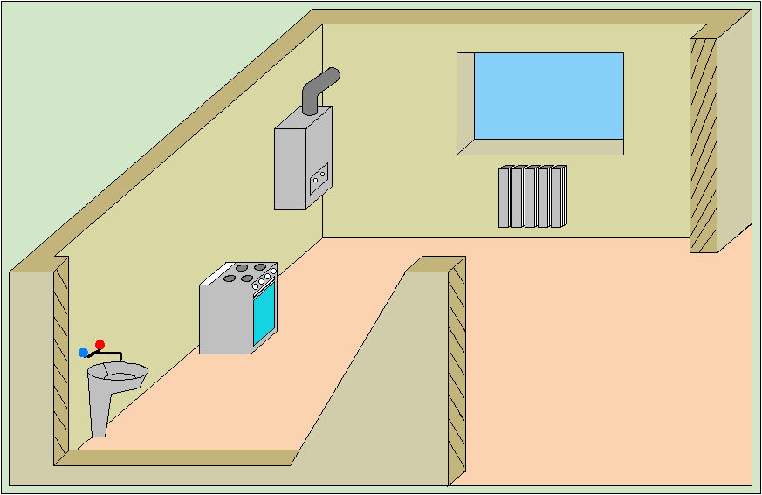
Основные элементы поквартирного отопления
Подача воздуха и дымоудаление

Slide 15
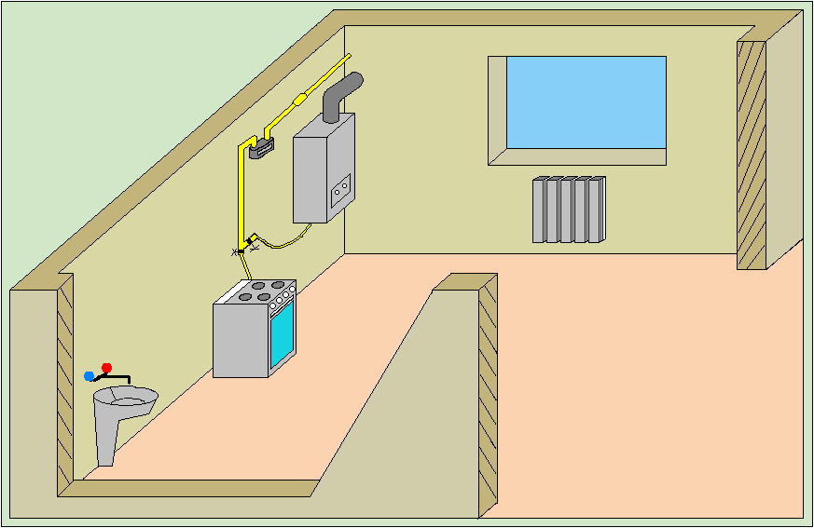
Основные элементы поквартирного отопления
Газовая часть

Slide 16
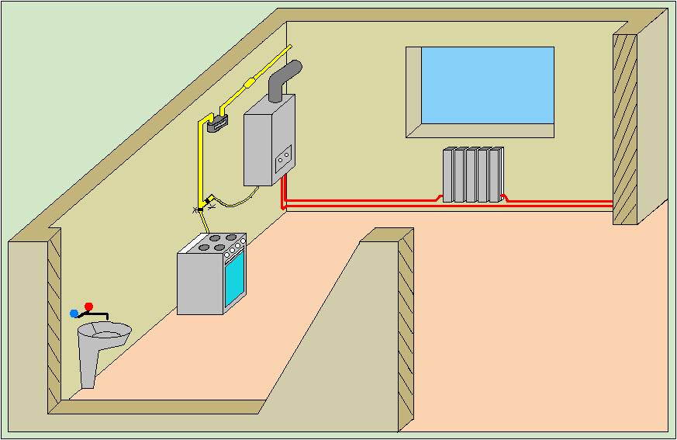
Основные элементы поквартирного отопления
Радиаторы
Контур отопления

Slide 17
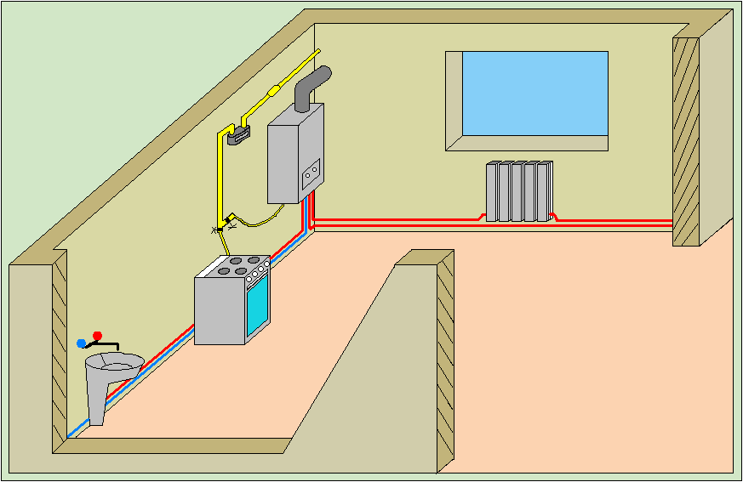
Основные элементы поквартирного отопления
Горячее и холодное водоснабжение

Slide 18
Расчет затрат по отоплению и горячему водоснабжению средней 2-х комнатной квартиры в РТ (3 чел)
№ | Затраты в счет -квитанции по квартплате | Центральное отопление | Поквартирное отопление
1 | Строка отопление в счет-квитанации по квартплате, тариф (ориентировочно) | 1300
2 | Строка погашение стоимости установленного поквартирного отопления в счет-квитанации по квартплате (7470400/84мес), с 2-х годичным сервисным обслуживанием |  | 889,33
3 | Строка горячая вода (тариф 34,33руб/1чел*3=103р) | 103
4 | Строка техническое обслуживание центрального отопления , тариф | 100
5 | Строка текущий ремонт сетей центрального отопления, тариф | 95
6 | Строка текущий ремонт сетей центрального горячего водоснабжения, тариф | 95
7 | Строка сервисное обслуживание газового котла, тариф (через 2 года) |  | 0
8 | Оплата общего (отопление, гор.вода, пищеприготовление) потребленного газа (в среднем по году (счетчик 400*5+150*7/12) |  | 254,15
9 | Оплата газа на пищеприготовление (тариф 15р/1чел*3чел) | 45
 | ИТОГО | 1738 | 1143,48
 | Разница в месяц | 594,52
 | Разница за год | 7134,24
 | Через 7 лет или 84 месяца | 3387 | 654.7
 | Разница в месяц | 2732.3
 | Разница за год | 32787.6

Slide 19
▬ - Оплата за центральное отопление, горячее водоснабжение и сопутствующие услуги (с учетом ежегодного 10% увеличения стоимости)
▬ - Общая сумма платежей за индивидуальное отопление (лизинг+газ+сервис), с учетом ежегодного 10% увеличения стоимости газа и сервиса
▬ - Лизинговые платежи
▬ - Оплата за газ
▬ - Оплата сервисного обслуживания

Slide 20
Реализация программы перехода на поквартирные системы отопления в Республике Татарстан

Slide 21
Справка по установленным поквартирным системам отопления в 2005-2010 годах по районам Республики Татарстан
№ п/п | Район | 2005 год, кв. | 2006 год, кв. | 2007 год, кв. | 2008 год, кв. | 2009 год, кв. | 2010 год, кв.(прогноз) | Всего, кв.
1 | Азнакаевский |  | 16 | 61 | 27 | 82 | 18 | 204
2 | Агрызский |  |  |  |  |  | 362 | 362
3 | Аксубаевский |  | 76 | 90 | 58 | 2 | 227 | 453
4 | Алексеевский |  | 252 | 35 | 59 |  | 83 | 429
5 | Алькеевский |  |  |  | 58 | 30 |  | 88
6 | Альметьевский | 68 | 238 | 616 | 1 290 | 184 | 61 | 2457
7 | Апастовский |  | 395 | 82 | 5 |  |  | 482
8 | Арский | 8 | 122 | 69 | 109 | 96 | 211 | 615
9 | Атнинский |  |  | 37 | 0 |  |  | 37
10 | Бавлинский |  | 39 | 278 | 284 | 8 |  | 609
11 | Балтасинский | 2 | 166 | 3 | 0 |  |  | 171
12 | Бугульминский | 14 | 422 | 636 | 217 | 164 | 367 | 1820
13 | Буинский |  | 254 | 120 | 185 | 22 | 27 | 608
14 | Высокогорский |  | 224 | 300 | 357 | 40 | 1 055 | 1976
15 | Елабужский |  | 532 | 187 | 0 | 238 | 411 | 1368
16 | Дрожжановский |  |  | 174 | 21 |  | 8 | 203
17 | Заинский |  |  | 344 | 180 |  | 98 | 622
18 | Зеленодольский | 203 | 81 | 151 | 652 |  | 187 | 1274
19 | Казань, Кировский р-н |  |  |  |  |  |  | 0
20 | Советский р-н |  |  |  |  |  |  | 0
21 | Приволжский р-н |  |  |  |  | 20 | 82 | 102
22 | Камско-Устьинский |  | 17 | 45 | 44 | 132 | 184 | 422
23 | Кукморский |  | 22 | 90 | 44 | 123 | 406 | 685
24 | Лаишевский |  |  |  | 191 | 226 | 454 | 871
25 | Лениногорский |  | 220 | 68 | 0 |  | 421 | 709
26 | Мензелинский |  | 29 | 155 | 86 | 2 228 | 551 | 3049
27 | Менделеевский |  |  | 80 | 23 |  |  | 103
28 | Муслюмовский |  | 24 | 18 | 78 |  |  | 120
29 | Новошешминский |  | 30 |  | 213 | 313 | 55 | 611
30 | Нижнекамский |  | 134 | 56 | 0 |  |  | 190
31 | Нурлатский | 834 | 148 | 28 | 0 |  |  | 1010
32 | Пестречинский |  | 167 | 414 | 129 |  | 142 | 852
33 | Рыбно-Слободский |  | 18 |  | 97 | 51 | 20 | 186
34 | Сармановский |  |  |  |  |  | 137 | 137
35 | Сабинский |  |  |  |  |  |  | 0
36 | Спасский |  | 8 | 29 | 0 |  | 36 | 73
37 | Тукаевский | 363 | 274 | 525 | 0 |  | 60 | 1222
38 | Тюлячинский |  | 34 |  | 0 |  |  | 34
39 | Черемшанский | 40 | 122 | 121 | 32 | 52 |  | 367
40 | Чистопольский |  | 28 | 164 | 113 | 1 | 131 | 437
41 | Ютазинский |  | 47 | 124 | 0 |  | 117 | 288
 | ИТОГО | 1 532 | 4 139 | 5 100 | 4 552 | 4 012 | 5 911 | 25 246

Slide 22
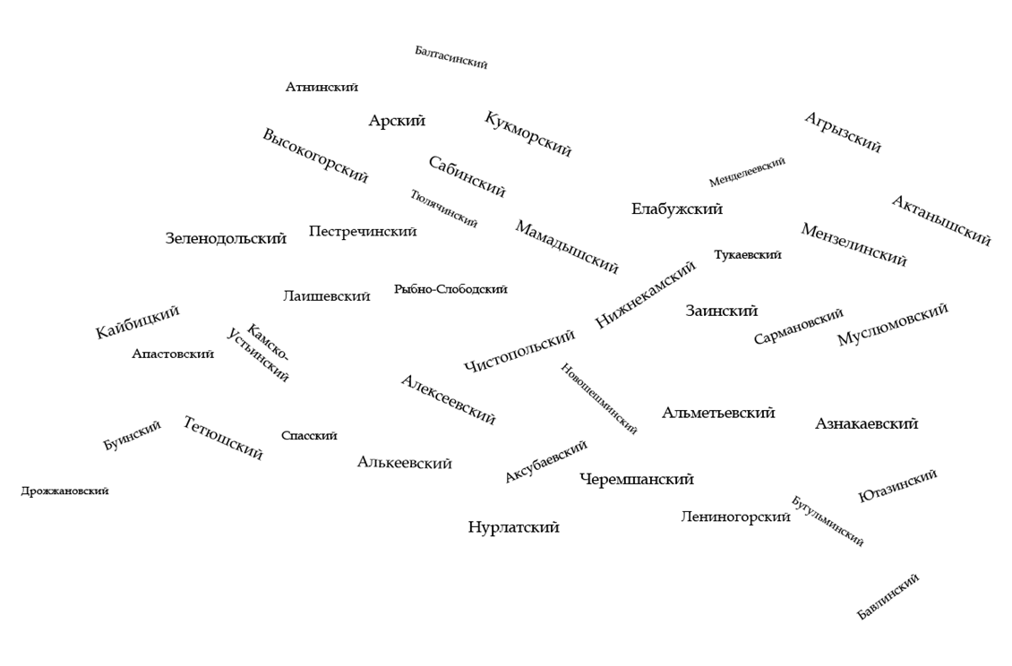
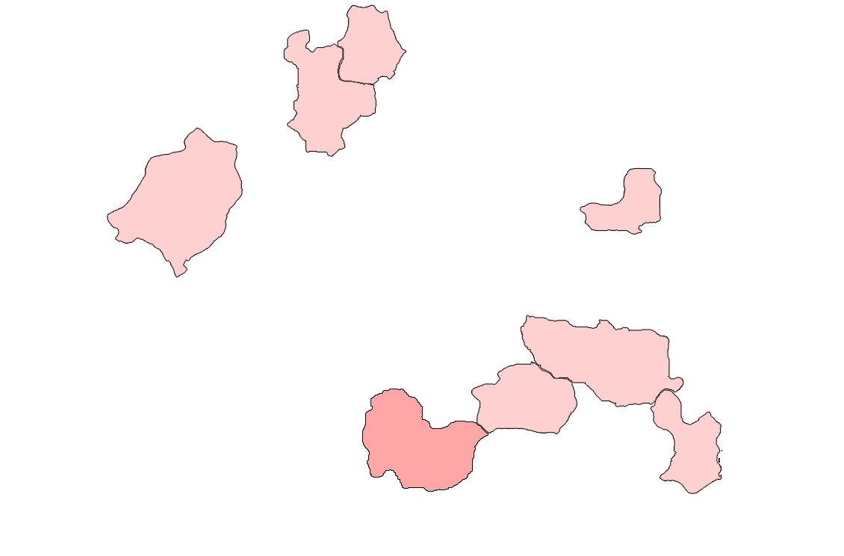
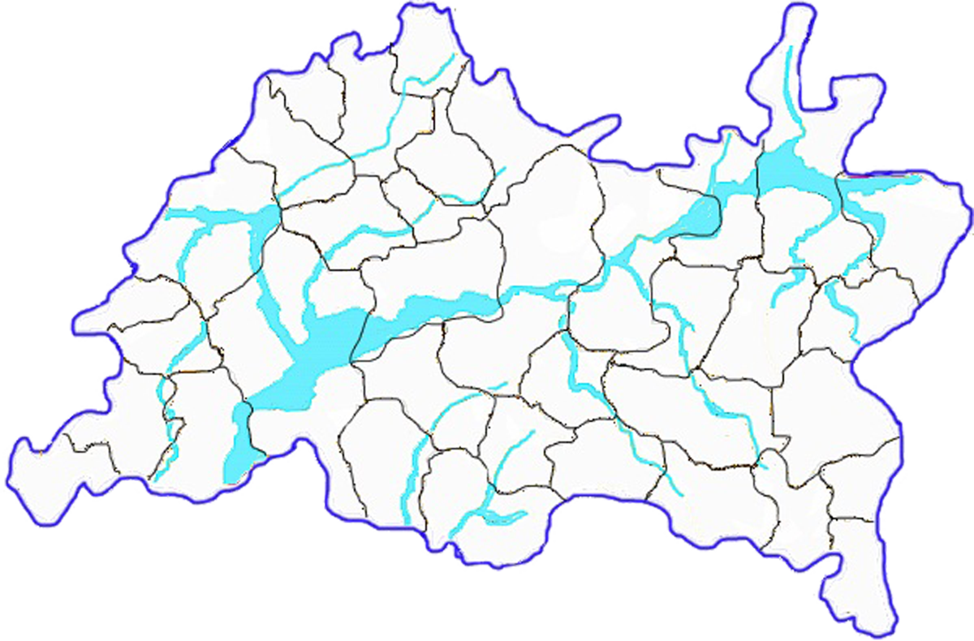
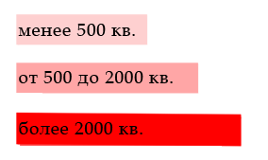
2005 год
Итого: 1 532

Slide 23
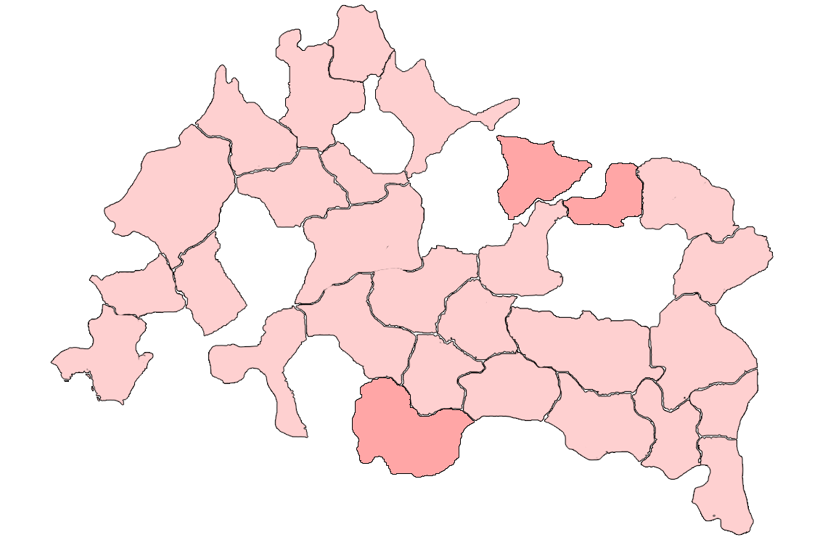
2006 год
Итого: 4 139

Slide 24
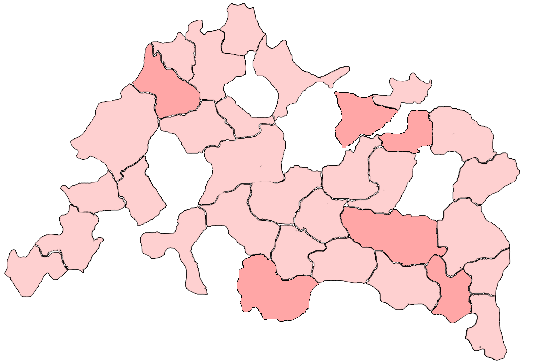
2007 год
Итого: 5 100

Slide 25
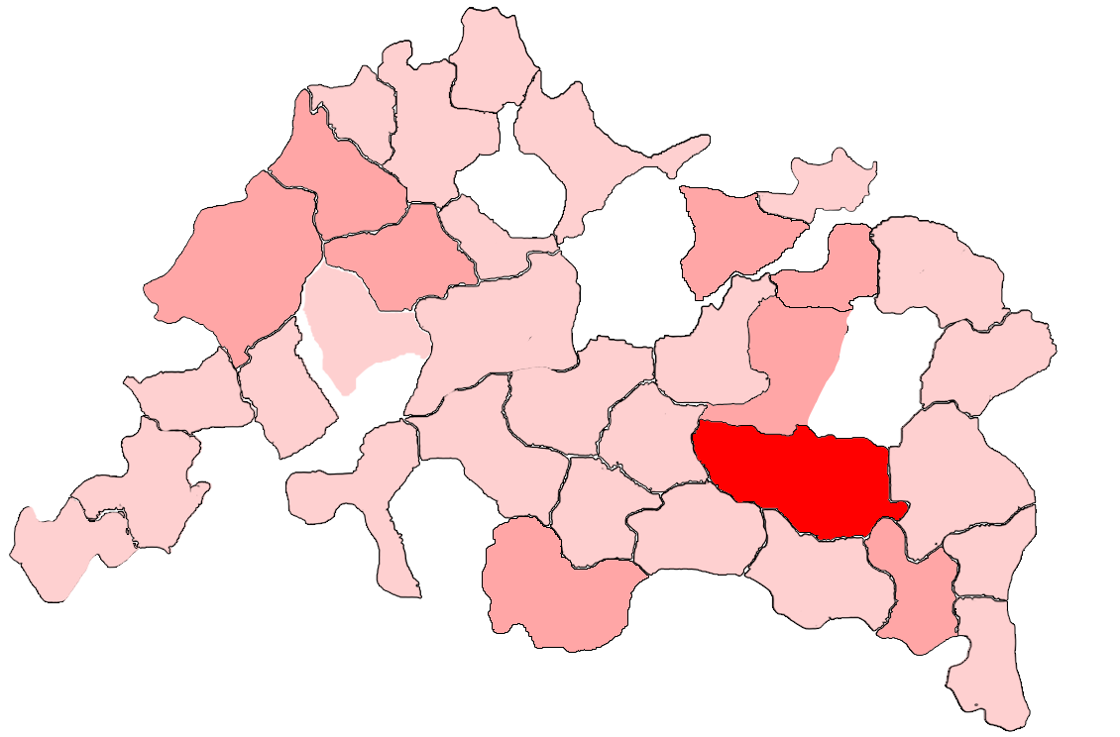
2008 год
Итого: 4 552

Slide 26
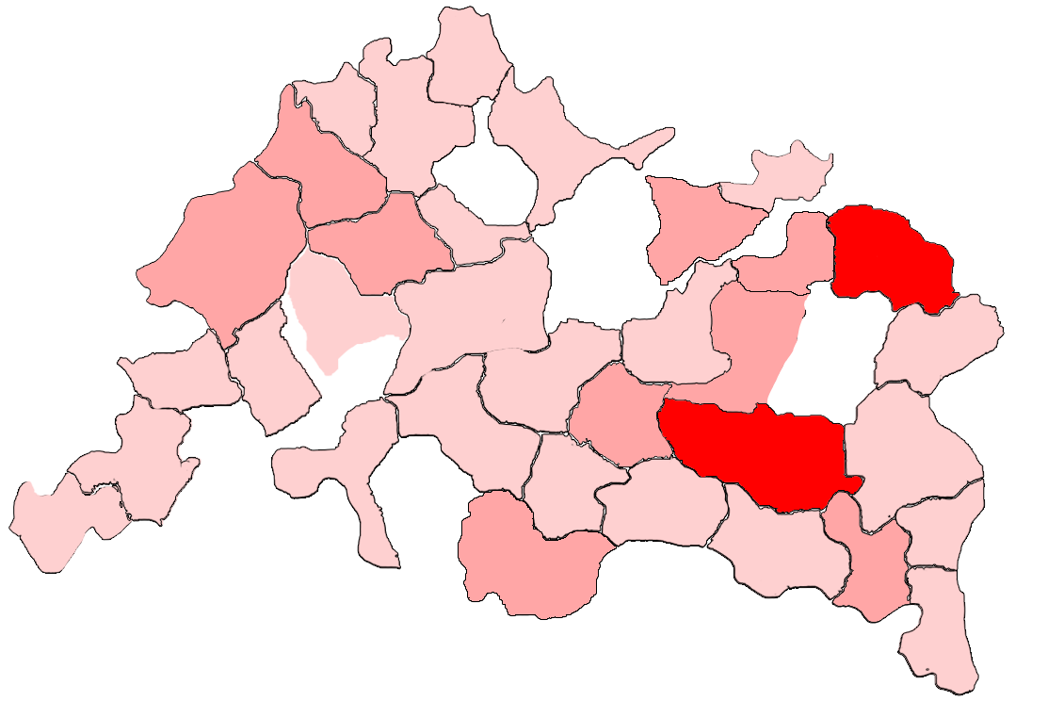
2009 год
Итого: 4 012

Slide 27
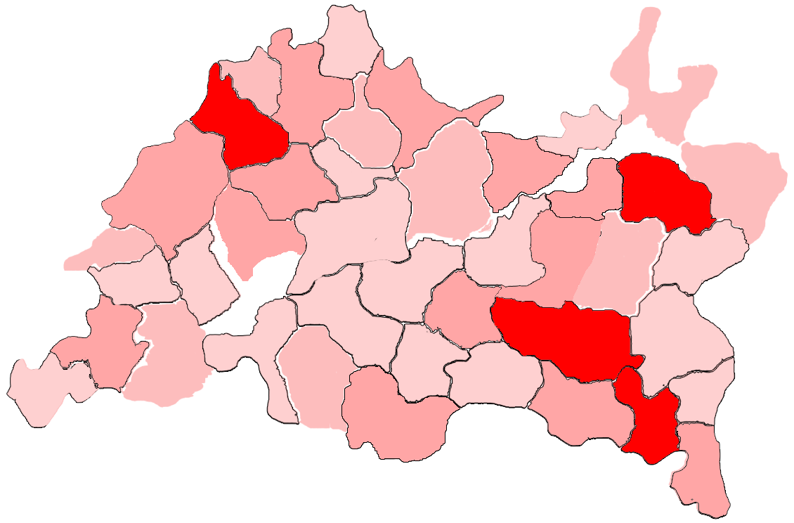
2010 год
В Казани планируется установить в 82 квартирах
Итого: 6 052

Slide 28
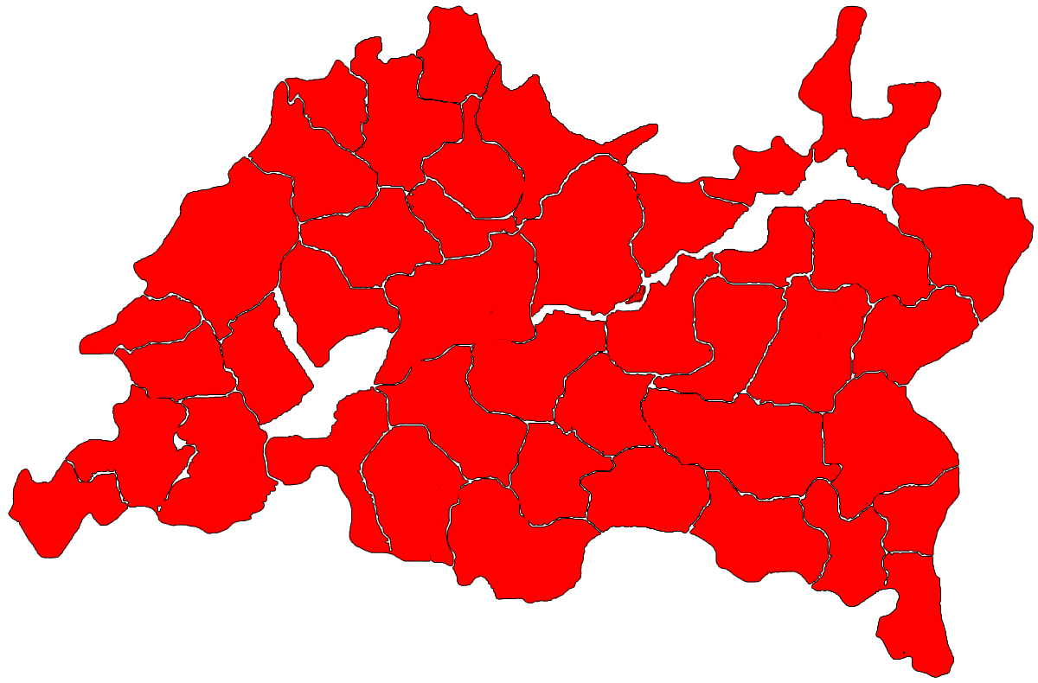
2011 - 2012 год
Итого с 2005 по 2012 годы планируется установить 25 тыс. котлов
Итого: 12 000

Slide 29
Проблемы при реализации программы и их решения

Slide 30
Общее ветхое состояние жилого фонда:
- Перепады напряжения в питающей электросети;
- Ветхость и высокая загрязнённость водопроводов;
- Отсутствие водопроводов и канализации;
Отсутствие нормативной базы по поквартирным системам;
Слабая разъяснительная работа с населением;
Отсутствие разветвленной сети газоснабжения;
Необходимость организации мощного сервиса газовых котлов.

Slide 31
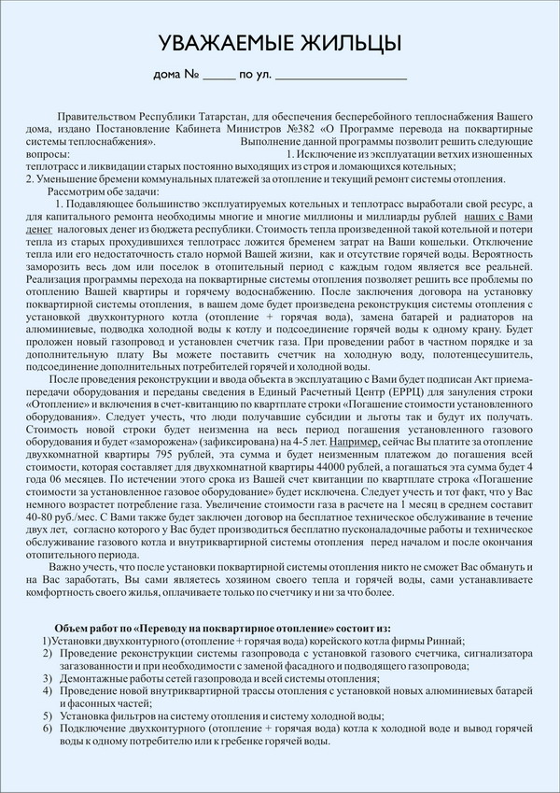
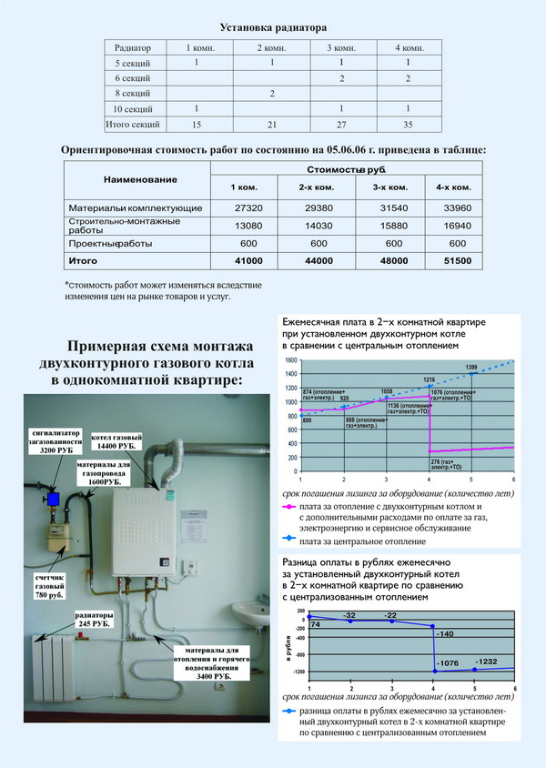
Рекламная листовка

Slide 32
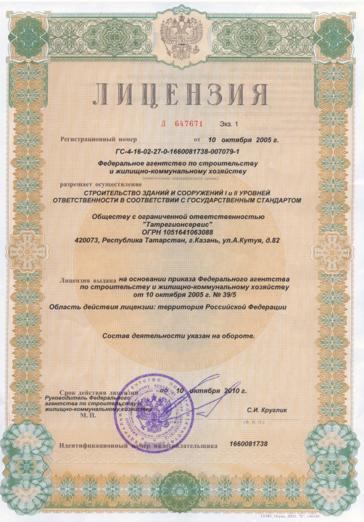

На территории Республики Татарстан сервисное обслуживание в рамках проекта поквартирного газового отопления осуществляет компания
ООО «ТАТРЕГИОНСЕРВИС»

Slide 33
Сервисное обслуживание включает:
проведение профилактического осмотра оборудования, дымоходов и приточных каналов не менее раза в год;
проведение диагностических, регламентных и ремонтных работ;
регулировку и настройку оборудования;
проверку эксплуатационных параметров, в т.ч. анализ уходящих газов.
Проведение внеплановых работ аварийных вызовов.
Ремонт по гарантийным случаям.

Slide 34
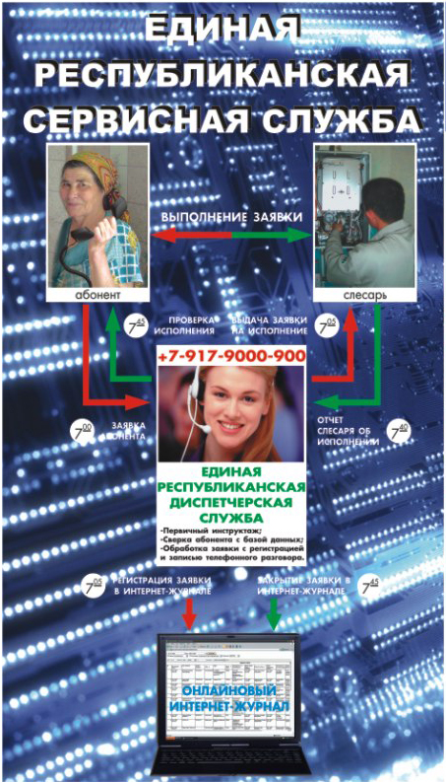
ЕРСС – Единая республиканская сервисная служба
ООО«Татрегионсервис» имеет диспетчерскую службу, куда граждане могут обратиться за помощью при возникновении неполадок в работе системы, позвонив на бесплатный номер центра и оформив заявку.

Slide 35
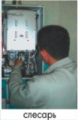
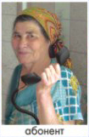


Единая республиканская сервисная служба
Выполнение заявки
7.45
Проверка
исполнения
7.05
Выдача заявки
на исполнение
7.40
Отчёт слесаря
об исполнении
7.00
Заявка
абонента
7.45
Закрытие заявки
в интернет-журнале
7.05
Регистрация заявки
в интернет-журнале

Slide 36
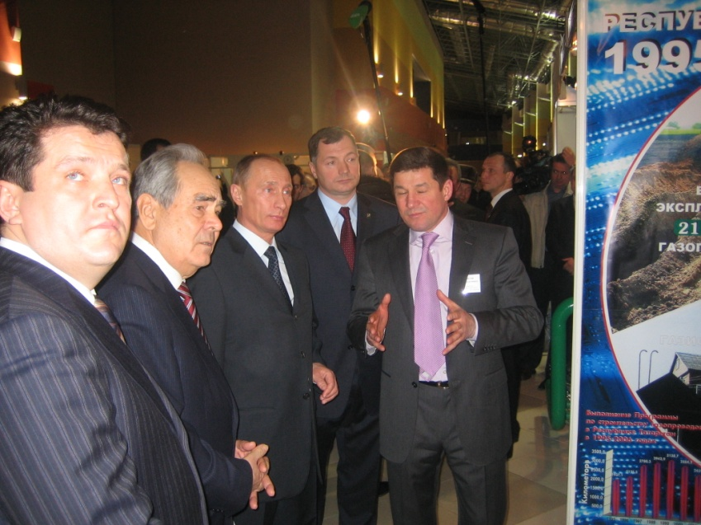
Принципиальная схема финансирования программы перевода на поквартирные системы отопления в Республике Татарстан.

Slide 37








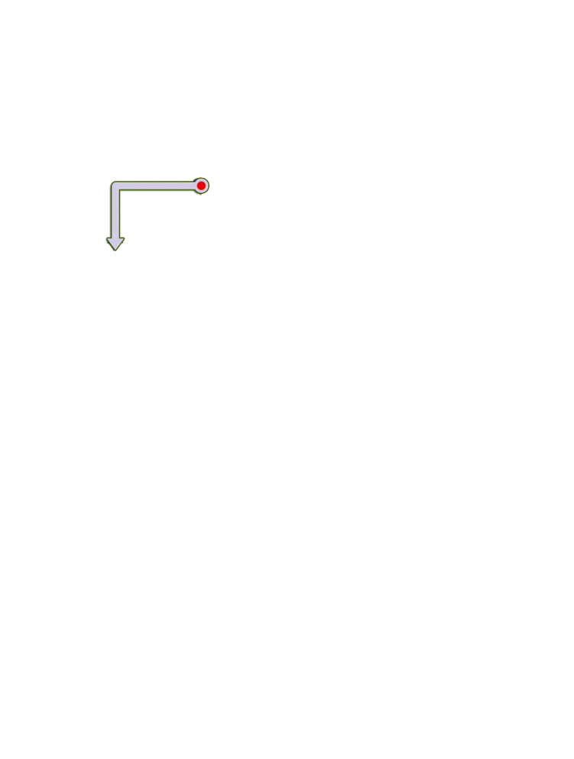
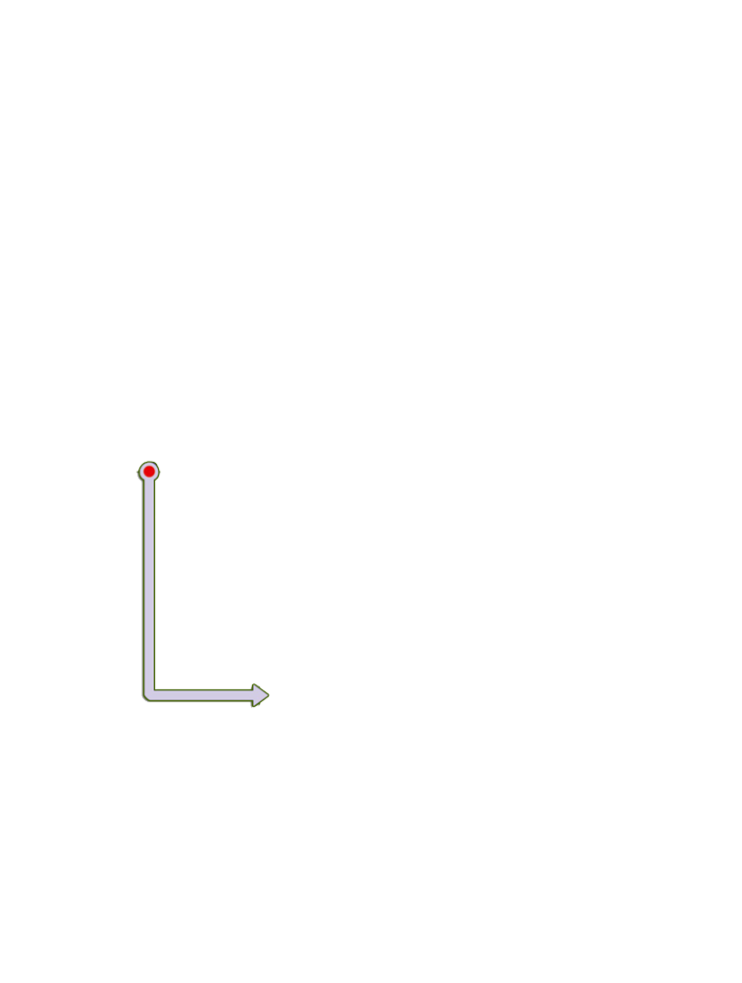







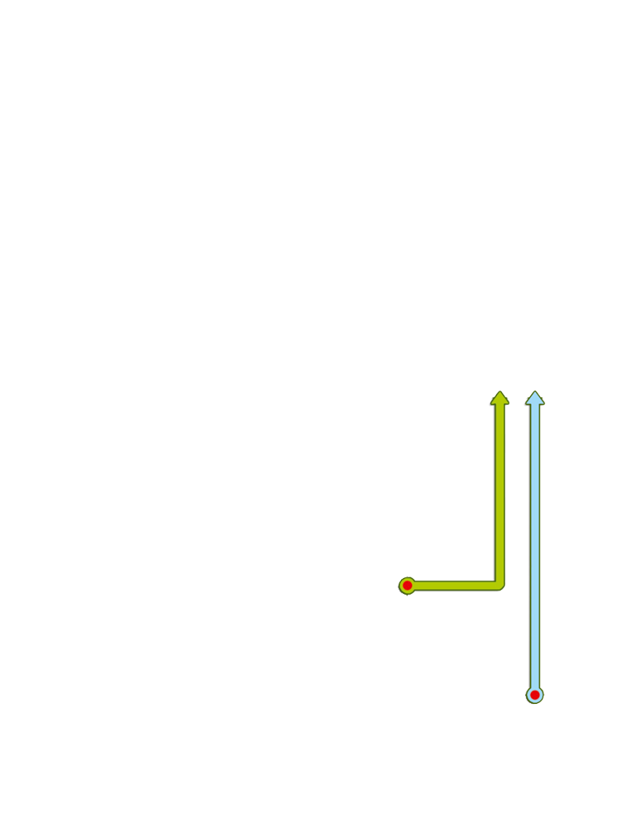


Slide 38
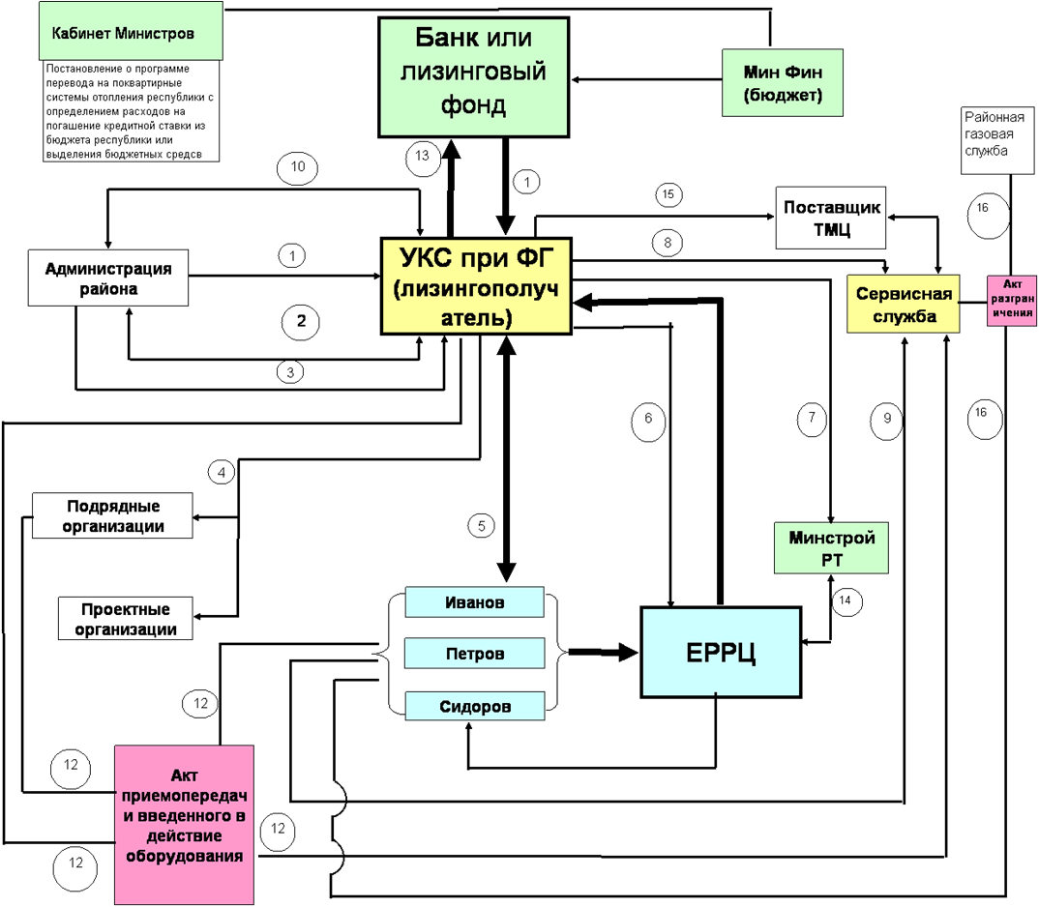
Расширенная финансовая схема
Постановление об изменении схемы теплоснабжения, с поквартирным перечнем
Муниципальные гарантии предоставляемы УКС при ФГ
Соглашение об без акцепном снятии средст с расч. Счета гаранта
Договор генподряда с УКС при ФГ (5%) на выполнени работ
Договор на установку поквартирной системы отопления с графиком платежей на 5-7 лет с фиксированной суммой
Агентский договор С ЕРРЦ (2%) на сбор и начисление платежей жителям
Согласование всех объектов переводимых на поквартирное отопление, целесообразность, эффективность в каждом конкретном случае
Агентский договор на техническое обслуживание и технический надзор при строительстве
Договор на сервисное обслуживание с жильцом
Договор разграничение полномочий с администрацией района (2 заказчика)
Кредитный договор с банком
Акт приема передачи введенного в эксплуатацию оборудования между подрядчиком, сервисно службой, заказчиком, жильцом
Возврат тела кредита банку по графику
Получение кода поставщика на услугу "Погашение стоимости установленного газового оборудования", "Техническое обслуживание поквартирной системы отопления“
Договор на поставку материалов и оборудования
Акт разграничения сфер ответственности между сервисной службой, газовой службой и жильцом

Slide 39
Ориентировочная стоимость работ по состоянию на 01.01.10 г.:
 | Стоимость в руб. (не более)*
 | 1 ком. | 2-х ком. | 3-х ком. | 4-х ком.
Итого | 70 410 | 74 706 | 79 426 | 84 598
В месяц | 838 | 889 | 946 | 1007
Дополнительный радиатор для угловой квартиры | 4 337
* Смета на установку ПСО прошла экспертизу в РИТЦ (Республиканский Инженерно-Технический Центр) и согласование в МСЖКХиА РТ

Slide 40
Отраслевая целевая программа
перехода на децентрализованные источники теплоснабжения в городах и районах субъектов РФ

Slide 41
1. Паспорт отраслевой целевой Программы перехода на децентрализованные источники теплоснабжения в городах и районах.
Наименование субъекта бюджетного планирования
Наименование программы | Отраслевая целевая программа перехода на децентрализованные источники теплоснабжения в городах и районах
Должностное лицо, утвердившее программу (дата утверждения), или наименование и номер соответствующего акта
Цель и задачи программы | Цель: Обеспечение населения субъекты РФ гарантированным и бесперебойным снабжением теплом и горячей водой. Задачи: Определение эффективности функционирования существующей схемы теплоснабжения Внесение изменений в существующие схемы теплоснабжения.
Характеристика программных мероприятий | Реализация Программы предполагает осуществление комплекса мероприятий, направленных на преодоление выявленных проблем, достижение цели и задач Программы
Сроки реализации программы
Объемы и источники финансирования программы
Ожидаемые конечные результаты реализации программы (индикаторы оценки результата) и показатели бюджетной эффективности программы | Мероприятия программы позволят обеспечить следующие основные результаты: стабильное снабжение населения теплом и горячей водой, отвечающей требованиям санитарных правил и норм; повышение степени благоустройства городских и сельских поселений; стабилизация и улучшение медико-демографических показателей, характеризующих здоровье, повышение показателей продолжительности жизни населения из-за уменьшения выбросов от квартальных котельных; снижение стоимости коммунальных услуг для населения; повышение надежности функционирования систем газо-теплоснабжения; снижение тепловых потерь от внешнего охлаждения и утечки теплоносителя .

Slide 42
2. Характеристика проблемы
Теплоснабжение населения и объектов социально-культурного и бытового назначения республики осуществляется в основном от централизованных систем теплоснабжения, однако, в ряде населенных пунктов сложилась ситуация, когда централизованные системы теплоснабжения уже не могут работать столь эффективно, как прежде. Эффективность работы систем теплоснабжения остается достаточно низкой прежде всего в связи большим износом оборудования теплоэнергетического хозяйства, которые, как правило, находятся в аварийном состоянии или имеют сверхнормативный износ.
В эксплуатации находятся значительное количество котлов и тепловых сетей, выработавших нормативные сроки эксплуатации. Именно на это звено систем централизованного теплоснабжения приходится до 85% отказов теплоснабжения вследствие аварийных ситуаций. При том состоянии, в котором находятся центральные сети теплоснабжения, на тепловые потери от внешнего охлаждения приходится 15-20% тепловой мощности (нормируемое значение-5%) и ещё 5-20% потерь приходится на утечки теплоносителя (нормируемое значение-0,5%).
Немногим лучше ситуация на отопительных котельных, где преобладают мелкие, малоэффективные, оснащенные котлоагрегатами устаревших моделей котельные, КПД которых составляет не более 70%. Теплопотери у потребителя возрастают из-за несовершенства местных систем распределения тепла, когда центральные системы отопления функционируют в технологически обусловленных режимах перерасхода подачи тепла или в режиме постоянной подпитки тепловой воды вследствие многочисленных утечек или умышленного отбора теплоносителя в квартирах для хозяйственно-бытовых нужд.
При таком развитии ситуации альтернативой традиционной центральной системе теплоснабжения выступают автономные. Одним из вариантов автономного теплоснабжения многоквартирных жилых домов являются децентрализованные (поквартирные) системы отопления.

Slide 43
3. Цель и задачи Программы
Деятельность по переводу квартир на децентрализованные системы отопления носит социальный характер, т.к. непосредственно влияет на здоровье и благосостояние населения и требует государственной поддержки.
Основной целью Программы является обеспечение жителей субъекта РФ гарантированными бесперебойными источниками тепла и горячей воды.
Для достижения указанной цели необходимо решить следующие задачи:
определение эффективности функционирования централизованной системы теплоснабжения;
внесение изменений в существующие схемы теплоснабжения.

Slide 44
4. Перечень программных мероприятий
Приоритетными направлениями реализации Программы являются:
обеспечение жилых домов и объектов соцкультбыта постоянным экономичным источником тепла и горячей воды;
снижение стоимости предоставляемых коммунальных услуг.
В рамках реализации Программы предусматривается выполнение следующих мероприятий:
изучение эффективности функционирования сетей теплоснабжения муниципальных образований
определение пообъектного перечня жилых домов, где необходима установка децентрализованных систем отопления
получение технических условий и исходных данных
разработка проектной документации на строительство сетей газоснабжения
проведение государственной экспертизы проектной документации
размещение заказов в установленном порядке на выполнение строительно- монтажных работ по строительству сетей газоснабжения
строительство, реконструкция и модернизация сетей газоснабжения с применением современных материалов на основе современных технологий
Проведение мероприятий по переходу на децентрализованные системы отопления позволит обеспечить население республики недорогим и доступным теплом и горячей водой, более комфортными условиями проживания.

Slide 45
5. Ожидаемые результаты реализации Программы
Оценка эффективности реализации Программы будет осуществляться с помощью Системы показателей согласно Приложению № 3 к настоящей Программе.
Реализация Программы позволит обеспечить:
стабильное снабжение населения теплом и горячей водой, отвечающей требованиям санитарных правил и норм;
повышение степени благоустройства городских и сельских поселений;
стабилизация и улучшение медико-демографических показателей, характеризующих здоровье, повышение показателей продолжительности жизни населения из за уменьшения выбросов от квартальных котельных.
снижение стоимости коммунальных услуг для населения;
повышение надежности функционирования систем газо-теплоснабжения;
снижение тепловых потерь от внешнего охлаждения и утечки теплоносителя .
6. Срок реализации Программы

Slide 46
7. Описание социальных, экономических и экологических последствий реализации Программы
Планируемые результаты должны принести положительный эффект для социально-экономического развития субъекта РФ, так как высокий уровень жизни населения, комфортность и безопасность условий проживания невозможно достичь без решения проблемы обеспечения граждан стабильным и недорогим теплом и горячей водой.
В системах децентрализованного (поквартирного) отопления теплогенератор максимально приближен к месту использования тепла. Размещение котлов непосредственно в квартирах определяет отсутствие необходимости в сооружении теплотрасс. При этом достигается не только экономия средств на их строительство, но и как следствие полное исключение теплопотерь, обслуживания. Практически всё тепло, вырабатываемое теплогенератором, используется на отопление и горячее водоснабжение квартиры. Соответственно, в данном случае требуется и меньший расход топлива, чем при отоплении централизованной системой теплоснабжения. По различным оценкам, расход газа на отопление при поквартирном варианте теплоснабжения в 2 раза ниже, чем при централизованном. Соответственно, в 3-4 раза ниже и затраты жильцов на получение тепла. Высокая энергоэффективность – одна из главных преимуществ систем поквартирного отопления.

Slide 47
Не менее важным преимуществом являются те удобства, которые предоставляет пользователю отопление автономным газовым котлом. Прежде всего, пользователь (владелец жилья) сам выбирает и задаёт режим отопления в своей квартире в соответствии с необходимым ему уровнем теплового комфорта и учётом расхода денежных средств на отопление и горячее водоснабжение. При этом населению не придется переплачивать за теплопотери на теплотрассах или перерасход тепла в чужих квартирах. Снимается проблема перебоев в тепле и горячей воде по техническим, организационным и сезонным причинам в объёме всего дома или квартала.
Очевидны положительные последствия децентрализованного теплоснабжения не только для конечного потребителя, но и для организаций задействованных в сфере теплоэнергетического хозяйства. При таком режиме теплоснабжения создается механизм, стимулирующий экономное использование энергетических и материальных ресурсов и сокращение нерационального потребления коммунальных услуг при гарантированном и бесперебойном их предоставлении. Для газоснабжающих организаций – это экономия газа и удобство оплаты за потреблённый газ по показаниям газового счётчика. Существенно сокращается выброс вредных веществ, что улучшает экологическую обстановку в регионе.

Slide 48
8.Оценка эффективности расходования бюджетных средств
Оценка эффективности реализации Программы на основе выполнения индикаторов представлена в приложении №3 к настоящей Программе.
9. Обоснование потребностей в необходимых ресурсах
Объемы расходных потребностей определены для каждого мероприятия, задачи и цели Программы.
Для оценки потребности использовался метод оценки трудозатрат на реализацию соответствующих мероприятий.
Информация о планируемых расходах представлена в приложении №3 к Программе.

Slide 49
10. Описание системы управления реализацией Программы
Министерство __________субъекта РФ:
- определяет пообъектный перечень жилых домов, где необходима установка децентрализованных систем отопления;
- размещает заказы в установленном порядке на выполнение строительно- монтажных работ по строительству сетей газоснабжения;
Заказчик____________, совместно с органами местного самоуправления муниципальных образований субъекта РФ:
- организует получение технических условий и исходных данных для проектирования;
- организует проведение государственной экспертизы проектной документации.
Подрядные организации, определенные на основании проведенного конкурса производят:
- разработку проектной документации, строительство, реконструкцию и модернизация сетей газоснабжения с применением современных материалов на основе современных технологий.

Slide 50
План мероприятий по организации программы перехода на поквартирные системы отопления в субъекте РФ

Slide 51
Организация рабочей группы совместно со специалистами фонда газификации республики Татарстан.
Разработка перечня вопросов, которые необходимо решить рабочей группе, в ходе реализации первичного постановления. Расчет рентабельности перехода на ПСО, какие деньги идут на ремонт и замену оборудования.
Разработка первичного постановления для начала реализации программы в Правительстве субъекта Федерации, на основе имеющегося проекта постановления субъекта РФ.
Разработка последующего пакета постановлений в субъектах Федерации о реализации конкретной годовой программы
Разработка ТСН (территориальные строительные нормы) для упорядочивания нормативной базы для поквартирного отопления.
Переработка существующей в РТ финансовой схемы с использованием лизингов, с привлечением Банковского или иного капитала под гарантии (поручительство) бюджета субъекта Федерации, список рисков возможного невозврата финансирования.
Разработка источников финансирования для прокладки или замены существующего.
Методика агитации населения за переход на ПСО, решение вопроса с несогласными, рассмотрение вопроса устройства ПСО для неплательщиков за отопление и горячую воду
Экспертиза 16-ти типовых договоров использованных в схеме РТ, и их корректировка в соответствии с учетом нормативной базы субъекта Федерации и изменением схемы финансирования
Коммерческое предложение по поставке котлов и комплектующих.
Переработка существующего программного обеспечения.

Slide 52
1. Разработка концепции схемы финансирования перехода на системы поквартирного отопления, на основе имеющихся возможностей области
2. Разработка концепции финансирования прокладки наружных подводящих газопроводов и отводящих дымоходов, на основе имеющихся возможностей области
3. Адаптация реализуемой схемы Республики Татарстан в соответствии с нормативной базой области
4. Разработка идеологии проектов обвязки квартир, имеющегося и проектируемого жилого фонда области
5. Разработка методологии организации сервисной службы установленных систем
6. Разработка методологии организации управляющей компании сбора лизинговых средств
7. Организация процесса разработки Территориальных строительных норм
8. Методика организации агитации населения по переходу на системы поквартирного отопления
9. Оказание консультационной поддержки в период запуска реализации данной программы

Slide 53
Программное обеспечение

Slide 54
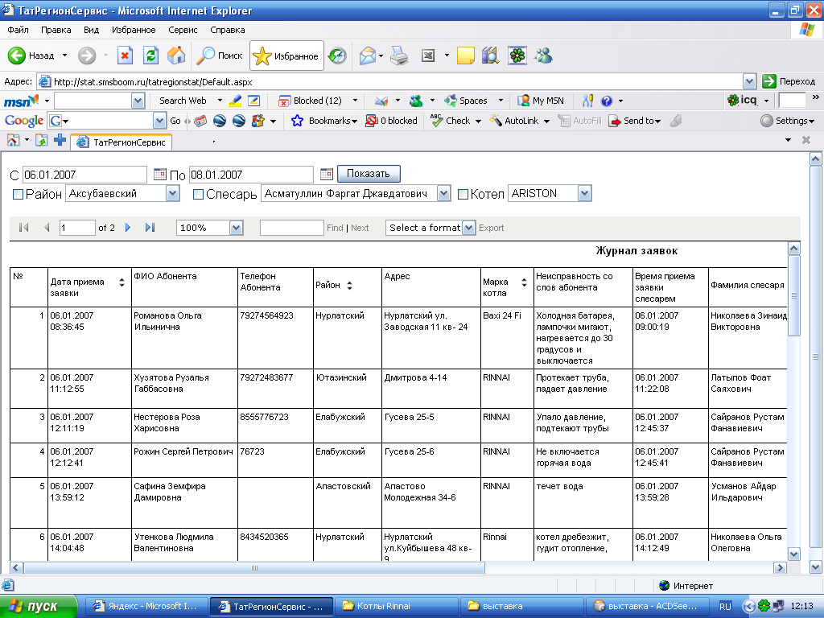
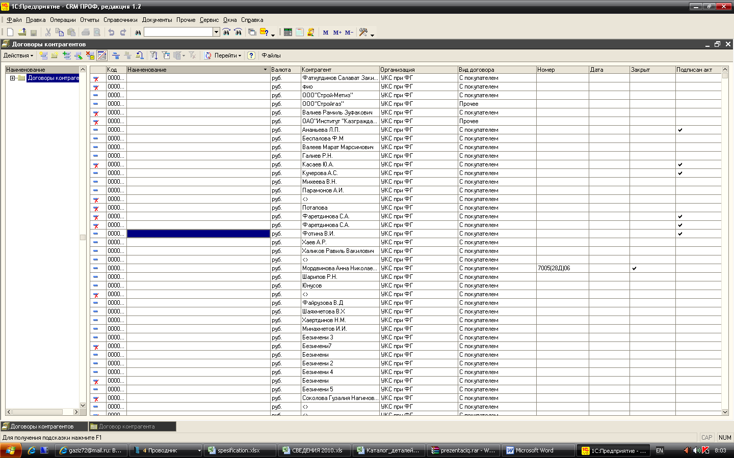
Деятельность ГУ "Управление капитального строительства при Фонде газификации РТ" автоматизирована с помощью системы "1C:Предприятие 8" на основе типовой конфигурации "1С:CRM ПРОФ". Программа имеет в своей основе ряд механизмов, позволяющих зафиксировать и отследить всю деятельность предприятия сразу на нескольких уровнях:

Slide 55
Блок управления деятельностью сметно-договорного отдела предназначен для автоматизации процессов взаимоотношений с физическими лицами, в том числе заключения договоров, начисления платежей и погашения задолженностей.
Деятельность юридического отдела также планируется специальным программным блоком, который управляет дальнейшими отношениями с плательщиками и позволяет в любой момент времени получить полную информацию о состоянии задолженности клиента, а также о всех юридических документах, выставленных в отношении должников.
Блок управления деятельностью производственно-технического отдела отвечает за регулирования отношений с подрядными и проектными организациями, а также отношениями с сервисными службами.
В программе также есть возможность настройки для пользователей прав доступа к информации и обеспечение доступа пользователей только к информации по своему учетному блоку.

Slide 56
Запрос и обработка данных для заключения договоров с населением
Формирование базы 1С
Оформление договоров с населением
Предоставление данных для получения материалов подрядным организациям
Перерасчёт по заявлениям и заключение дополнительных соглашений
Переформирование договоров при смене собственника
Приём, проверка актов приёма-передачи для принятия объёма выполненных работ
Обработка заявок от юридических лиц (балансодержателей)
Оформление договоров с юридическими лицами
Оформление счетов на оплату юридическими лицами
Работа с населением, с ЕРЦ, с юридическими лицами (телефонные переговоры)
Формирование списков должников
Справка о долговых обязательствах в Финансово-бюджетные палаты районов
Учёт поступивших денежных средств от ЕРЦ, от юридических лиц
Распределение оплат по лицевым счетам ЛАЙН
Оформление и отправка счетов-квитанций
Отправка данных в ГБУ “Республиканский центр материальной помощи (компенсационных выплат)” и отправка писем, прием-отправка факсограмм, ответ на письма, телефонограммы и т.д.

Slide 57


【 Дизайн 】
【 стандартный пульт 】
120 × 120 × 18
600 × 440 × 250
【 пульт делюкс 】
120 × 120 × 18

Slide 58













Slide 59


【внутренная структура】
NO | Наименование детали | NO | Наименование детали
1 | Основной теплообменник | 7 | Насос
2 | Камера сгорания | 8 | Воздухоотделитель
3 | Коллектор | 9 | Трехходовой клапан
4 | Вентилятор | 10 | Воздухоотводчик
5 | Газовый клапан | 11 | Расширительный бак
6 | Теплообменник горячей воды | 12 | FLOW S/W
Сенсор внешней температуры
Сенсор температуры теплоносителя
Сенсор температуры в месте установки
Сенсор температуры горячей воды

Slide 60
Спасибо за внимание
Казань 2010г.
www.fondgaz.ru

